Slide 1



第 2.6 节 矩阵的初等行变换
引 例
矩阵的初等变换
求逆矩阵的
初等变换法
初等矩阵

Slide 2
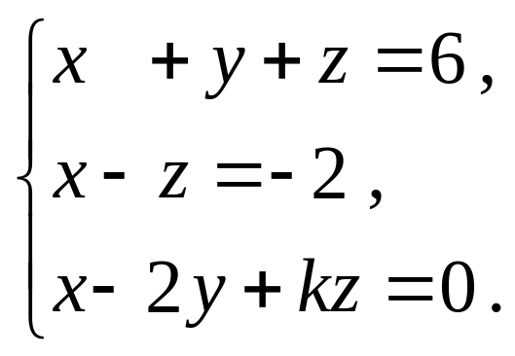
2.6.1 引例
先简单回顾一下中学如何解线性方程组．
引例1 解关于 x，y，z 的方程组
（１）
解
用加减消元法，可得

Slide 3
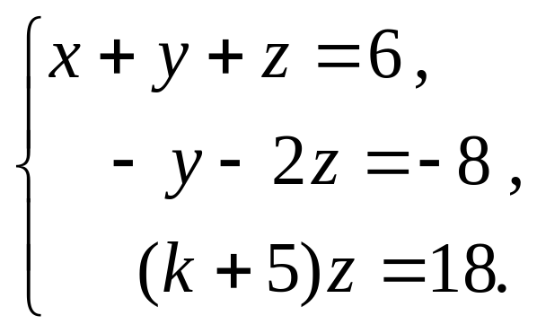
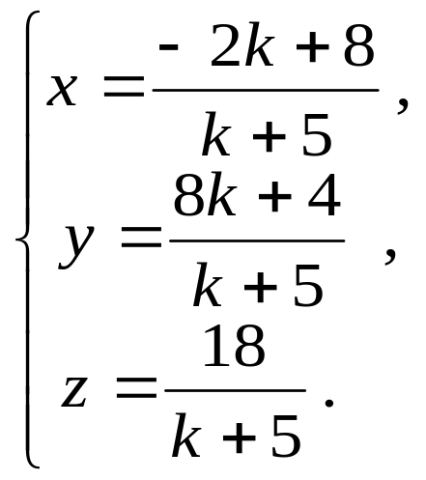
当 k ≠ -5时，方程组有唯一解，此时，由第三个
方程解出z，代入第二个方程解出 y，最后把 y，z
代入第一个方程解出x， 求得方程组（１）的解为
（２）

Slide 4

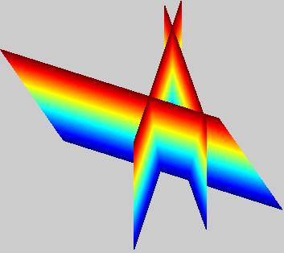
当k = -5时，第三个方程变为 0 = 18 为一个
矛盾方程，此时不论x，y，z取何值它都不成立，
所以方程组无解．
其几何意义如下图所示．
a) k = 1时的唯一解
b) k = -5时无解
图3-1 方程组的几何意义

Slide 5
引例1的求解实际上是反复地对方程组进行
如下运算或变换，称之为线性方程组的初等变换：
1．用一非零数乘某一方程的两端；
2．一个方程的两端乘以同一个数加到另一个
方程的两端；
3．互换两个方程在方程组中的位置．
为了用矩阵来研究线性方程组，我们把线性
方程组的初等变换移植到矩阵上去，定义矩阵的
的初等变换．

Slide 6
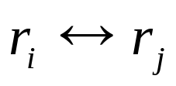
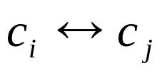

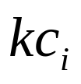
2.6.2 矩阵的初等变换
定义2.6.1 对矩阵的行（或列）进行下列三种
操作或变换之一，称为对矩阵进行了一次初等行
（或列）变换：
（1）矩阵某两行（或列）互换位置，记作
（或
）；
（2）以非零数k乘矩阵某一行（或列）的所有
元素，记作
（或
）；

Slide 7
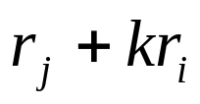
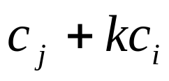
（3）把矩阵某一行（或列）所有的元素乘同
一数加到另一行（或列）对应的元素上去，记为
（或
）．
矩阵初等行变换和矩阵初等列变换统称为矩阵
初等变换．

Slide 8
2.6.3 初等矩阵
1. 定义
矩阵的初等变换是矩阵的一种最基本的运算,
它有着广泛的应用.
下面我们进一步介绍一些有关
知识.
定义2.6.2 由单位矩阵 E 经过一次初等变换
得到的矩阵称为初等矩阵.
三种初等变换对应着三种初等矩阵.

Slide 9
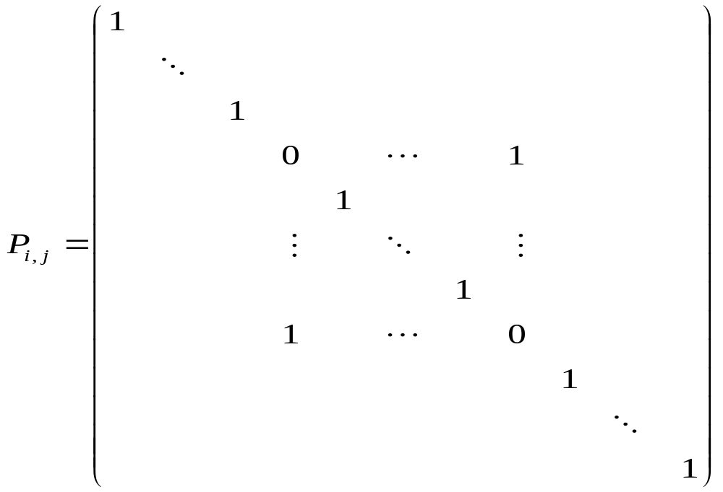
1. 对调两行或对调两列
把单位矩阵中第 i , j 两行对调 ( r_{i} ↔ r_{j} ), 得初
等矩阵, 记为 P_{i, j} .
第 i 行
第 j 行

Slide 10
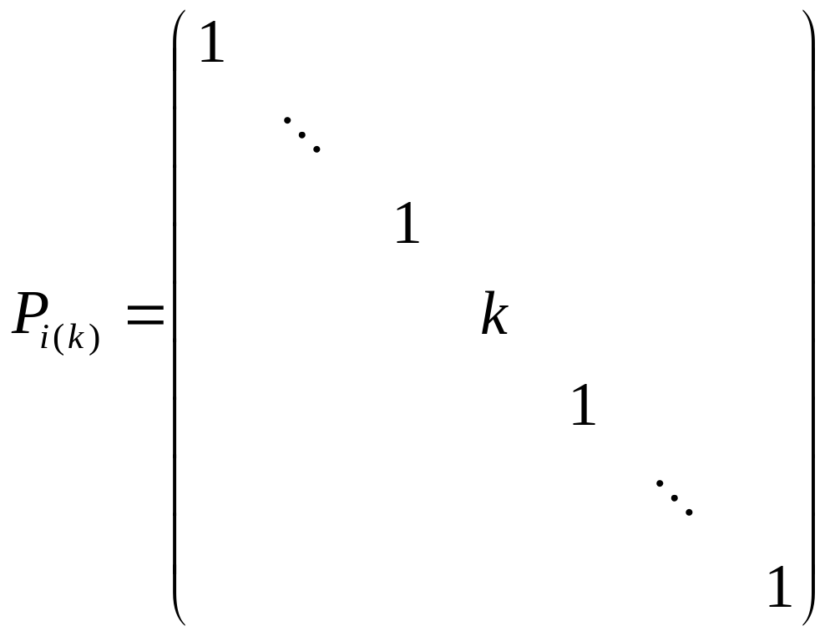
2. 以数 k ≠ 0 乘某行或某列
以数 k ≠ 0 乘单位矩阵 E 的第 i 行 ( r_{i} × k ) ,
得初等矩阵, 记为 P_{i(k)} .
第 i 行

Slide 11
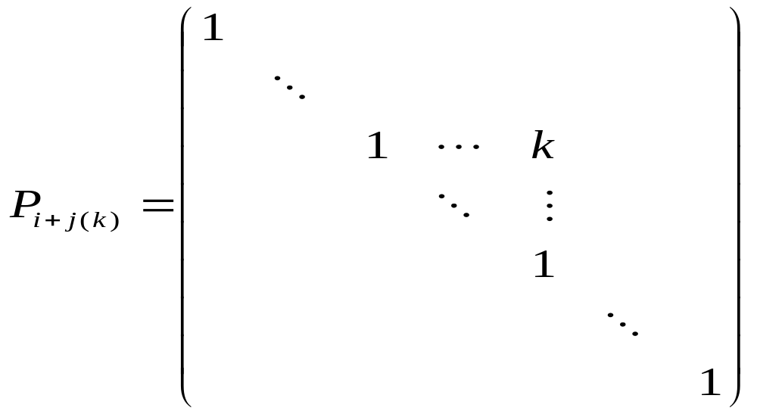
3. 以数 k 乘某行(列)加到另一行(列)上去
以数 k 乘 E 的第 j 行加到第 i 行上 ( r_{i} + kr_{j} )
[或以 k 乘 E 的第 i 列加到第 j 列上 ( c_{j} + kc_{i} ) ], 得
初等矩阵, 记为 P_{i+j(k)} .
第 i 行
第 j 行

Slide 12
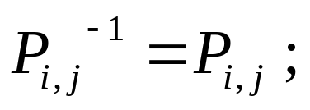
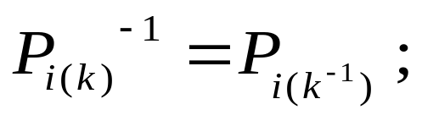
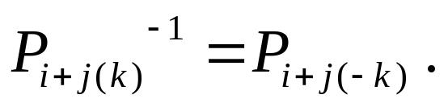
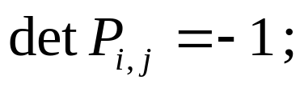
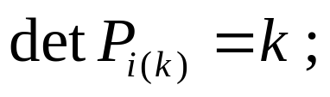
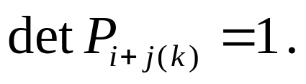
2. 性质
由初等变换的可逆性得：
性质1 初等矩阵都是可逆矩阵，其逆矩阵
仍是初等矩阵，且
(1)
(2)

Slide 13

性质2 设 A 是一个 m × n 矩阵, 对 A 施行一
次初等行变换, 相当于在 A 的左边乘相应的 m 阶
初等矩阵;
对 A 施行一次初等列变换, 相当于在
A 的右边乘相应的 n 阶初等矩阵.
这个性质我们不证明，只用下面的求解模型
进行验证．

Slide 14
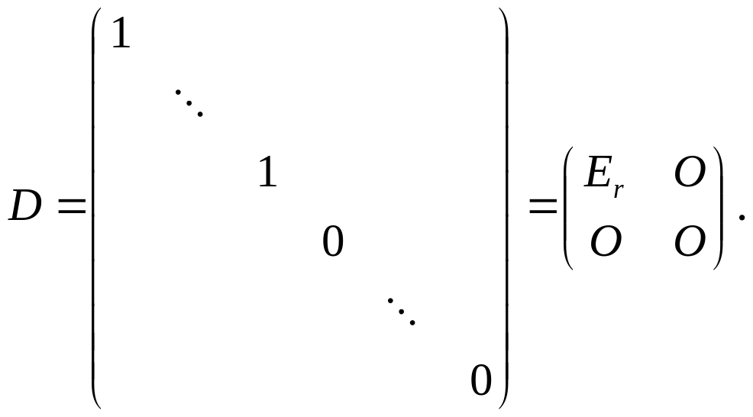


2.6.4 运用初等行变换求逆矩阵
有了初等变换和初等矩阵的概念，就可以给出
求逆矩阵的另一种较为方便的方法．
定理2.6.1 任意一个矩阵 A ＝(a_{ij})_{m × n} 经过若
干次初等变换，可化为如下形式的矩阵 D ．
r 阶单位矩阵

Slide 15
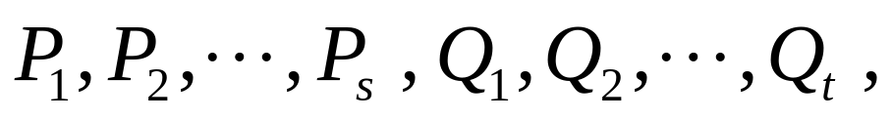
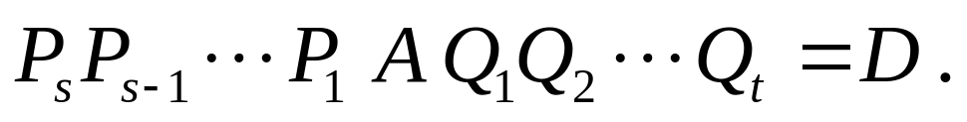
由于对 A 进行初等变换化成了矩阵 D，相当于
有初等矩阵
满足
于是有：
定理2.6.2 如果 A 为可逆矩阵，则 D = E ．

Slide 16
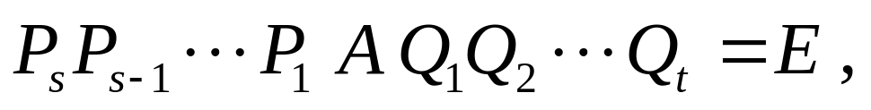
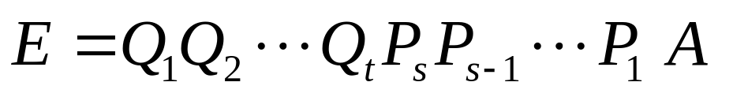
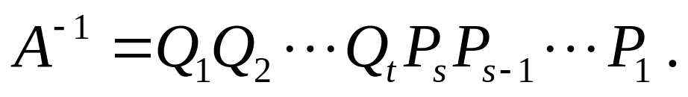
利用定理2.6.2可知，对于可逆矩阵 A 存在初等
矩阵
使得
即
于是我们有
和

Slide 17
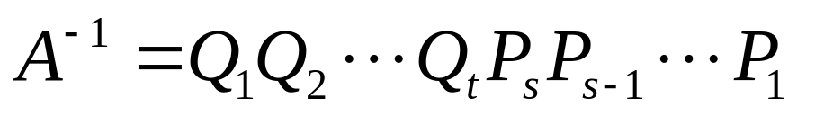
上述两个式子说明：
对 A 进行一系列的初等行变
换可把 A化成单位矩阵 E，
对 E 进行同样的这一
系列初等行变换就得到 A⁻¹ ．
由此得到求逆矩阵的
另一种方法：

Slide 18
P_{t}⁻¹P_{t-1}⁻¹ ... P₁⁻¹(A E) = ( E A⁻¹) ,
即对 n × 2n 矩阵 (A E) 施行初等行变换, 当把
A变成 E 时, 原来的 E 就变成 A⁻¹ .
由
我们还
P_{t}⁻¹P_{t-1}⁻¹ ... P₁⁻¹(A E) = ( E A⁻¹) ,
可以得到
P_{t}⁻¹P_{t-1}⁻¹ ... P₁⁻¹(A B) = ( E A⁻¹ B) ,
即也可用初等行变换求 A⁻¹ B，或解矩阵方程
AX = B．

Slide 19
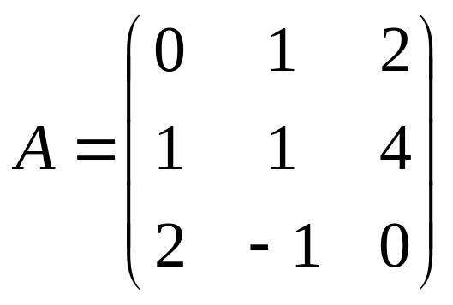

例1 用初等行变换法求矩阵
的逆矩阵．
解

Slide 20
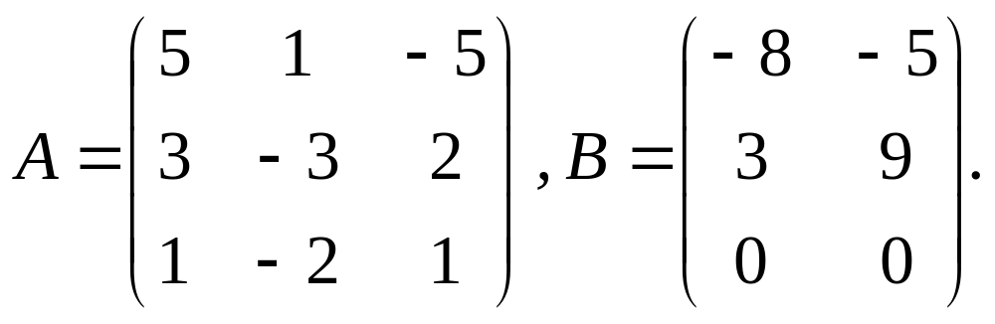

例2 用初等行变换法解矩阵方程 AX = B ,
其中

Slide 21
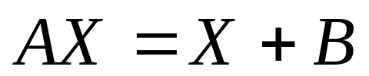
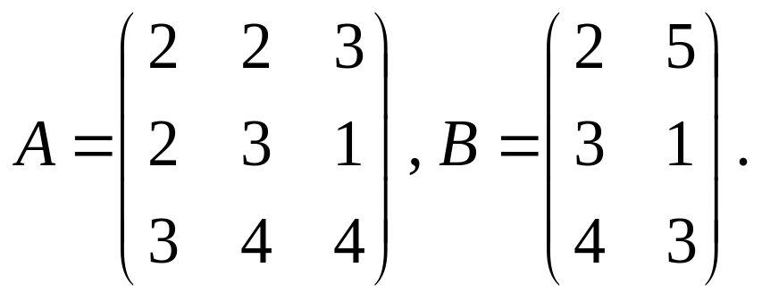
例3 用初等行变换法解矩阵方程
，
其中
解

